Slide 1
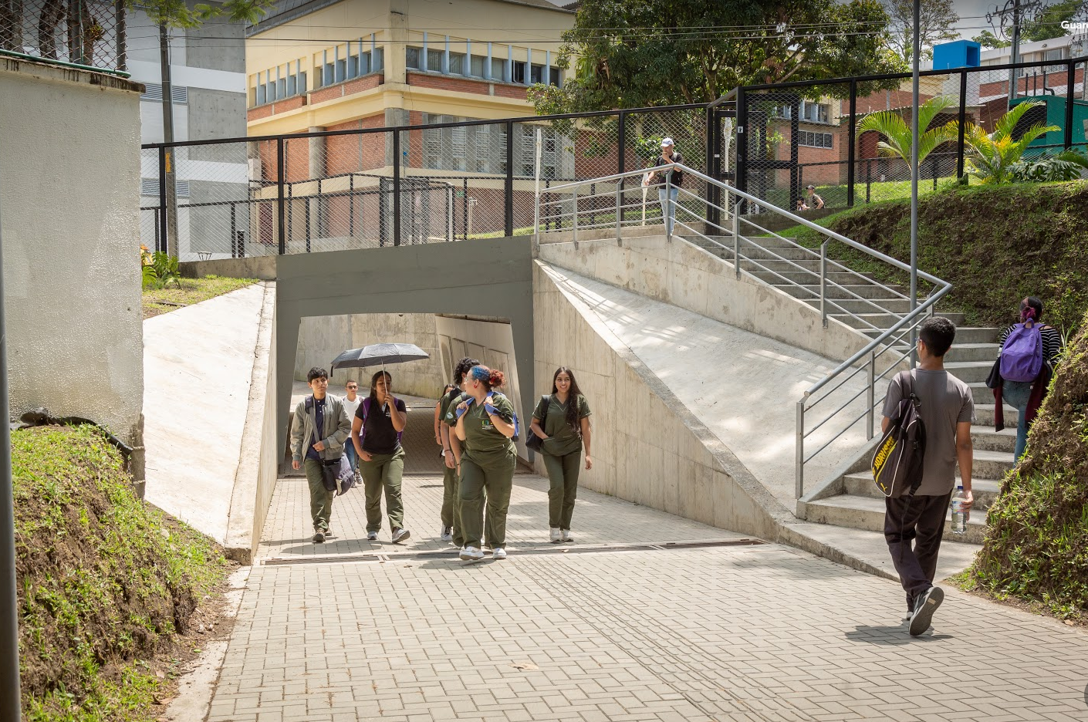
21
Proyecto
Articulación interna para la participación en escenarios externos y el desarrollo profesional del egresado
Nota: El portafolio de proyectos se construye de acuerdo con el horizonte de tiempo del período Rectoral (2020 -2023), por lo tanto, se proyectan las metas de los proyectos al año 2024 y una vez se cuente con el programa de gobierno 2024 - 2027 del Rector electo, se realizará el proceso de fortalecimiento del PDI y actualización/formulación de proyectos articulados al nuevo periodo Rectoral

Slide 2
Información general del proyecto
Código del proyecto | PDI2028 – GCV - 21
Dependencia responsable del proyecto | Planeación
Pilar de Gestión | Gestión del contexto y visibilidad nacional e internacional
Programa | Articulación interna para la gestión del contexto
Procesos asociados (Sistema Integral de Gestión) | Estratégico - Direccionamiento Institucional
 | De apoyo - Administración institucional
 | De apoyo - Egresados
Factores de calidad institucional a los que apunta el proyecto | 7. Pertinencia e impacto social
 | 10. Organización, gestión y administración
Otras instancias o dependencias participantes | Todas las vicerrectorías Facultades Asociación de Egresados ASEUTP
Programas a los cuales le aporta indirectamente el proyecto | Consolidación de la Extensión institucional con impacto en la sociedad y reconocimiento nacional e internacional
 | Sostenibilidad financiera
 | Gestión de egresados
Objetivos de Desarrollo Sostenible (ODS) a los cuales le aporta el proyecto | 1. Poner fin a la pobreza en todas sus formas en todo el mundo
 | 4. Garantizar una educación inclusiva, equitativa y de calidad y promover oportunidades de aprendizaje durante toda la vida para todos
 | 8. Promover el crecimiento económico sostenido, inclusivo y sostenible, el empleo pleno y productivo y el trabajo decente para todos
21. Articulación interna para la participación en escenarios externos y el desarrollo profesional del egresado

Slide 3
Identificación del problema, necesidad u oportunidad
Se identifican fuertes debilidades en la articulación interna para la participación e incidencia en políticas públicas, programas, proyectos y acciones, que son pertinentes a las capacidades académicas e investigativas de la universidad, dado que, si bien se cuenta con un inventario de los espacios de deliberación y representación en los que tienen asiento la Universidad, aún no se articulan de forma adecuada los procesos y la información de lo que sucede en esos espacios no es de amplio conocimiento y manejo. Así mismo, se tiene un desconocimiento de lo que realizan los diferentes actores de la universidad en participación e incidencia de políticas públicas, programas, proyectos y acciones.
De otro lado, existen dificultades en algunos egresados para la inserción laboral por un desconocimiento de la oferta de empleos existentes en el medio, sus características y su relación con los perfiles profesionales de los egresados UTP y una debilidad en los egresados respecto a competencias blandas y esenciales y su gestión para la empleabilidad.
21. Articulación interna para la participación en escenarios externos y el desarrollo profesional del egresado

Slide 4
Identificación del problema, necesidad u oportunidad
Problema Central | Causas directas | Causas Indirectas
Débil proceso de articulación interna para la gestión del contexto que potencialice la participación en escenarios externos y el desarrollo profesional del egresado. | 1. Desarticulación interna para la participación e incidencia en políticas públicas, programas, proyectos y acciones, que son pertinentes a las capacidades académicas e investigativas de la universidad | 1.1. Gestión desorganizada de los espacios de deliberación y representación en los que tienen asiento la Universidad 1.2. Desconocimiento de lo que realizan los diferentes actores de la universidad en participación e incidencia de políticas públicas, programas, proyectos y acciones.
 | 2. Dificultades de los egresados para la inserción laboral. | 2.1. Desconocimiento de la oferta de empleos existentes en el medio, sus características y su relación con los perfiles profesionales de los egresados UTP. 2.2. Debilidad en los egresados respecto a competencias blandas y esenciales y su gestión para la empleabilidad.
 | Efectos directos | Efectos indirectos
 | 1. Diseminación y duplicidad de procesos y esfuerzos para la participación en escenarios externos y el aporte de la academia y la investigación en procesos de desarrollo regional, nacional e internacional. | 1.1. Bajo impacto de la universidad en su contexto.
 | 2. Baja empleabilidad de los egresados en el medio | 1.1. Bajo impacto de la universidad en su contexto.
21. Articulación interna para la participación en escenarios externos y el desarrollo profesional del egresado

Slide 5
Descripción del proyecto
El proyecto busca fortalecer la articulación interna para la gestión del contexto que consolide la participación en escenarios externos y el desarrollo profesional del egresado, de forma tal que, la universidad potencialice de manera asertiva sus capacidades para aportar al desarrollo de la región y el país, en los diferentes ámbitos en los que la universidad realiza avances desde lo académico e investigativo. Además de, facilitar y acompañar a los egresados en su inserción a la vida laboral.
Involucrados
Unidades organizacionales: Todas las vicerrectorías, Facultades, Asociación de Egresados ASEUTP.
Beneficiarios: Comunidad universitaria (docentes, administrativos, estudiantes y egresados), entidades territoriales, sector productivo y sociedad en general.
Entidades externas a la UTP: Empresas, entidades e instituciones que puedan emplear a los egresados de nivel local, nacional e internacional. Entidades territoriales.
21. Articulación interna para la participación en escenarios externos y el desarrollo profesional del egresado

Slide 6
Objetivos del proyecto
General
Fortalecer la articulación interna para la gestión del contexto que potencialice la participación en escenarios externos y el desarrollo profesional del egresado.
Específicos
21. Articulación interna para la participación en escenarios externos y el desarrollo profesional del egresado
Mejorar la articulación interna para la participación e incidencia en políticas públicas, programas, proyectos y acciones, que son pertinentes a las capacidades académicas e investigativas de la universidad.
Generar procesos y competencias para la inserción laboral de los egresados.

Slide 7
Planes operativos
Plan operativo | Acciones
Articulación interna para la participación e incidencia en el contexto | Realizar un diagnóstico del proceso de participación e incidencia en políticas públicas, programas, proyectos y acciones, que son pertinentes a las capacidades académicas e investigativas de la universidad. Formular un plan que permita articular la participación e incidencia en políticas públicas, programas, proyectos y acciones, que son pertinentes a las capacidades académicas e investigativas de la universidad. Identificar y caracterizar alianzas estratégicas. Caracterizar grupos de valor. Identificar y gestionar los espacios de deliberación de interés de la Universidad, para el desarrollo (espacios de planeación, decisión, concertación y construcción participativa). Ejecutar la estrategia de articulación para participación en políticas públicas. Ejecutar el plan de trabajo del Centro de Liderazgo de la UTP. Actualizar la base de datos de las alianzas estratégicas de la Universidad. Actualizar la caracterización de grupos de valor. Elaborar un diagnóstico de capacidades institucionales para la incidencia en políticas públicas (Levantamiento de capacidades instaladas, mapa de actores y redes existentes, alianzas estratégicas, espacios de participación y de deliberación, entre otros). Realizar un mapa de actores institucionales para la incidencia en políticas públicas. Construir una propuesta inicial de estructura y funcionamiento para el estudio de políticas públicas UTP. Definir una propuesta de plan de acción para la implementación de la estructura y funcionamiento para el estudio de políticas públicas UTP. Actualizar la metodología de consolidación de la información de Alianzas Estratégicas, actualizar la base de datos aplicando la metodología definida y definir una estrategia de socialización de resultados.
Unidad de empleabilidad para el egresado | Diagnóstico de las áreas internas que intervienen en el proceso, de los egresados y de las empresas (entrevistas). Análisis general del análisis y la competencia. Planes de acción encaminados a facilitar el acceso al mercado laboral (Planeación estratégica). Desarrollo de alianzas con empresas: Empleadoras, de egresados, generadoras de empleo y de beneficios. Manejo de Data y reportes para informes. Contratación de plataforma para bolsa de empleo. Capacitación a profesionales según requerimientos de empresas y alrededor de las competencias blandas que deben gestionar los profesionales en la actualidad. Seguimiento a la estrategia y evaluación de la implementación. Realización de encuentros de egresados por Facultades para brindar atención personalizada sobre la ruta de empleabilidad. Realizar el acompañamiento en la gestión de la empleabilidad del egresado en pro de fortalecer sus competencias. Identificación de empresas, entidades, entes territoriales e instituciones que puedan emplear a los egresados a nivel local, nacional e internacional. Ejecución, implementación y puesta en marcha de la Bolsa de empleo para egresados de la UTP.
21. Articulación interna para la participación en escenarios externos y el desarrollo profesional del egresado

